Slide 1
Тема выпускной квалификационной работы: Разработка интеллектуального программного обеспечения распознавания типа БПЛА: модуль аудиального распознавания
Федеральное государственное бюджетное образовательное
учреждение высшего образования
«Саратовский государственный технический университет имени Гагарина Ю.А.»
Кафедра «Прикладные информационные технологии» (ПИТ)
Студент группы м3-ИФСТ-21
Кузнецов Сергей Константинович
Руководитель:
доцент кафедры ПИТ, к.т.н.
Королёв Михаил Сергеевич

Slide 2
Актуальность
Отсутствие специального оборудования
Возможность персонального обучения модели
Мобильность
Обработка с минимальной задержкой (1 с)

Slide 3
Цель работы
Целью выпускной квалификационной работы является разработка интеллектуального программного обеспечения распознавания типа БПЛА: модуль аудиального распознавания

Slide 4
Задачи
Для достижения цели необходимо выполнить следующие задачи:
Рассмотреть и провести сравнительный анализ существующих программных решений;
Выделить функции и особенности разрабатываемого программного обеспечения;
Разработать программное обеспечение на основе на основе искусственного интеллекта для аудиальной детекции дронов;
Выбор средств разработки;
Разработка программного обеспечения;

Slide 5


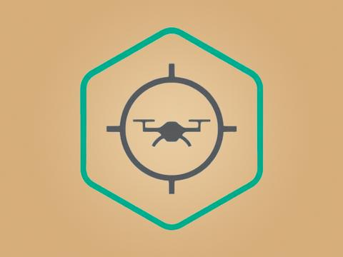

Аналоги

Slide 6
Анализ существующих
систем
 | МСБ - Дрон детектор | Комплекс "D2C" | Акустический детектор "Малик" | Sky Guard
Дальность обнаружения | До 1 км (стандартные дроны), до 3 км для громких источников | До 38 км (артиллерия), 500–1000 м (дроны) | До 1 км (тяжелые дроны), 500–700 м (малые) | До 15 км (обнаружение), 3 км (подавление)
Точность классификации | ~90% (нейросеть, обучена на DJI, Autel, FPV) | Высокая (совмещение акустики и тепловизоров) | ~85% (сигнатурный анализ + ИИ) | ~95% (радиочастотный анализ + радар)
Скорость обработки данных | 0.5 сек (edge-обработка) | 1–2 сек (зависит от теплового анализа) | 1–3 сек | 0.3 сек (радар + ИИ)
Тип анализа звука | Нейросеть (анализ спектрограмм) | Гибридный (акустика + тепловая сигнатура) | Сигнатурный метод + ИИ-фильтрация | Не используется (основной упор на радиочастоты и радар)
Обучение и адаптивность | Онлайн-дообучение модели через облако | Статическая база (обновляется вручную) | Офлайн-обновления базы сигнатур | Автоматическое обновление базы радиочастот
Подавление шумов | AI-фильтрация городск | Фильтрация через тепловую калибровку | Фильтры для ветра и низкочастотных помех | Не требуется (работает на радиочастотах)
Масштабируемость | Сеть датчиков через API | Многоканальные станции | Ограниченная (локальное использование) | Масштабируется для защиты периметров

Slide 7
Функциональные возможности
Определение звуковой сигнатуры дронов в реальном времени;
Классификация звуковых сигнатур дронов в реальном времени;
Возможность быстрой замены одной модели на другую;
Система совместима с большинством типов устройств;
Система может работать автономно;
Система может работать с подключением к сети;

Slide 8
Технологии реализации
Нейросеть − Python
Фронт-энд − JavaScript
Бэк-энд − Python с Django

Slide 9
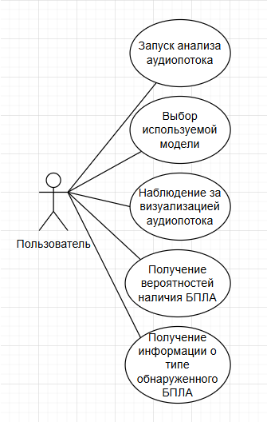
Диаграммы

Slide 10
Демонстрация проекта

Slide 11
Заключение
В рамках выпускной квалификационной работы были выполнены все поставленные задачи.
Достигнута цель - разработан модуль, способный определять тип БПЛА аудиальным методом

Slide 12
Тема выпускной квалификационной работы: Разработка интеллектуального программного обеспечения распознавания типа БПЛА: модуль аудиального распознавания
Федеральное государственное бюджетное образовательное
учреждение высшего образования
«Саратовский государственный технический университет имени Гагарина Ю.А.»
Кафедра «Прикладные информационные технологии» (ПИТ)
Спасибо за внимание!
Студент группы м3-ИФСТ-21
Кузнецов Сергей Константинович
Руководитель:
доцент кафедры ПИТ, к.т.н.
Королёв Михаил Сергеевич

